Slide 2
APLIQUE DOCKER EM SUAS APLICAÇÃO E FACILITE A ADMINISTRAÇÃO DE SERVIDORES
Angelo Sobreira

Slide 3
Agenda
Apresentação de quem vos fala
O que é Container e Docker?
Por que usar Docker?
Quando NÃO usar Docker
Usando uma imagens de Redis no Delphi
Usando o Docker-compose
Gerando minha imagem Docker com o Dockerfile
Fazendo o Deploy da imagem na Azure Container

Slide 4


Sobre mim
Embarcadero Certified Developer
Especializado em Cloud Computing.
Trabalho com Delphi a mais de 15 anos com aplicações críticas e escaláveis
Criador do treinamento DMVC Framework – From Zero to Hero na TaskIP
Graduado em Sistema de Informação
Experiência em sistemas de Medicina e Segurança do trabalho, Logística, Transporte e Industria.

Slide 5
O que é Container e Docker?
Imagem
Imagem é a base de qualquer container. Para criar um container com nossas aplicações, precisamos de uma imagem “base”, que será a imagem com o sistema operacional(Windows ou Linux)
Container
É um pacote baseado numa imagem e contêm tudo que seu software precisa para ser executado. Inclusive bibliotecas, dependências e outras coisas.
Dá um fim da frase “Na minha máquina funciona”.
Docker
É uma plataforma que permite a criação, testes e implantação de Contêineres.

Slide 6
Por que usar Docker?
Reduz o tempo de Deploy
Permite rodar vários contêineres simultaneamente
Isola sua aplicação, evitando conflitos de versões de bibliotecas(quem nunca teve problemas com a openssl.dll e a capicom.dll da vida)
Limitar o consumo de recursos do hardware

Slide 7
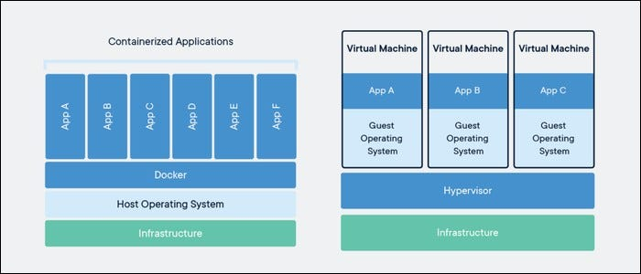
Por que usar Docker?
https://www.cloudsavvyit.com/490/what-does-docker-do-and-when-should-you-use-it/

Slide 8
Quando não usar Docker
Aplicações Statefull(é possível, mas não recomendado)
Banco de dados de produção(contêineres por padrão são stateless)

Slide 9
Bora pro código

Slide 10

Avalie a palestra

Slide 11



Contatos
angelo@taskip.com.br
linkedin/in/angelosobreira
facebook.com/angelosobreira

